Slide 1
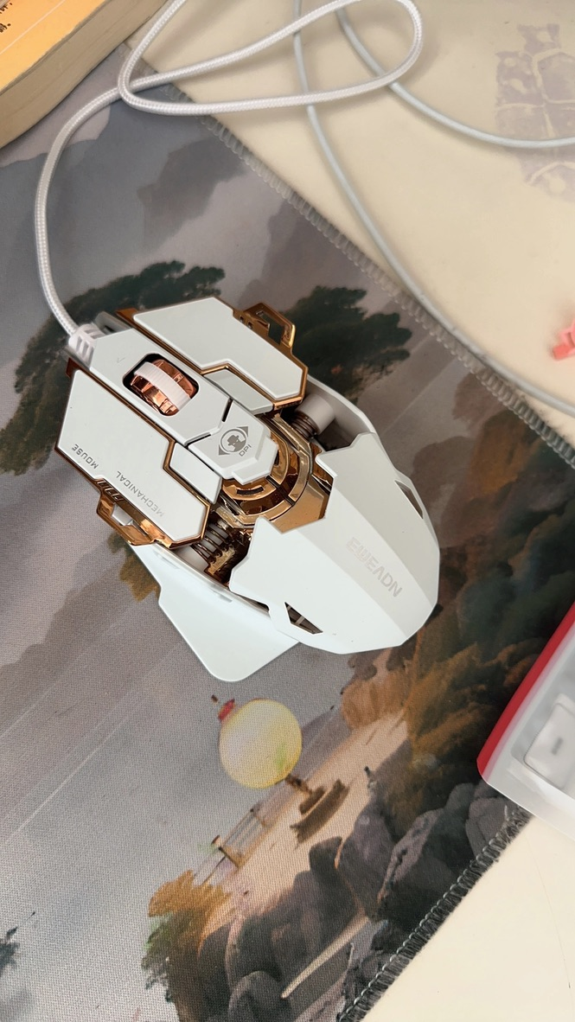
机械风游戏鼠标
机械风游戏鼠标
Cool Tech Deck | 炫彩汇报版
机甲造型
白金配色
电竞风格
桌搭吸睛

Slide 2
视觉DNA：一眼赛博感
视觉DNA：一眼赛博感
• 机械切面 + 棱角结构，冲击感强
• 白色外壳搭配香槟金，兼顾未来感与质感
• 镂空结构让“硬核电竞”气质更突出

Slide 3
使用体验：稳、准、爽
使用体验：稳、准、爽
• 有线连接：低延迟，不掉线
• 可见 DPI 切换：快速适配不同操作场景
• 侧翼承托设计：长时间握持更轻松
• 滚轮反馈感明显，操作更跟手

Slide 4
适合谁？
适合谁？
电竞玩家：追求响应速度与手感反馈
桌搭玩家：需要有辨识度的“出镜装备”
效率办公党：希望颜值与稳定性都在线
一句话定位：
“这是一款既能打游戏，也能撑场面的鼠标。”

Slide 5
30秒酷炫介绍词
30秒酷炫介绍词
这款机械风游戏鼠标，主打机甲级外观设计。
白金配色非常有未来感，放在桌面就是视觉中心。
有线连接保证低延迟与稳定性，DPI可切换，游戏办公都能打。
如果你想要一款“性能+颜值”都在线的鼠标，这款值得入手。

